Slide 1


ỦY BAN NHÂN DÂN QUẬN LONG BIÊN
TRƯỜNG TIỂU HỌC ĐÔ THỊ VIỆT HƯNG
BÀI GIẢNG ĐIỆN TỬ
KHỐI 3
MÔN: HĐTN

Slide 2


Chủ đề tuần 27
ĐỒNG CẢM VỚI NGƯỜI KHUYẾT TẬT

Slide 3
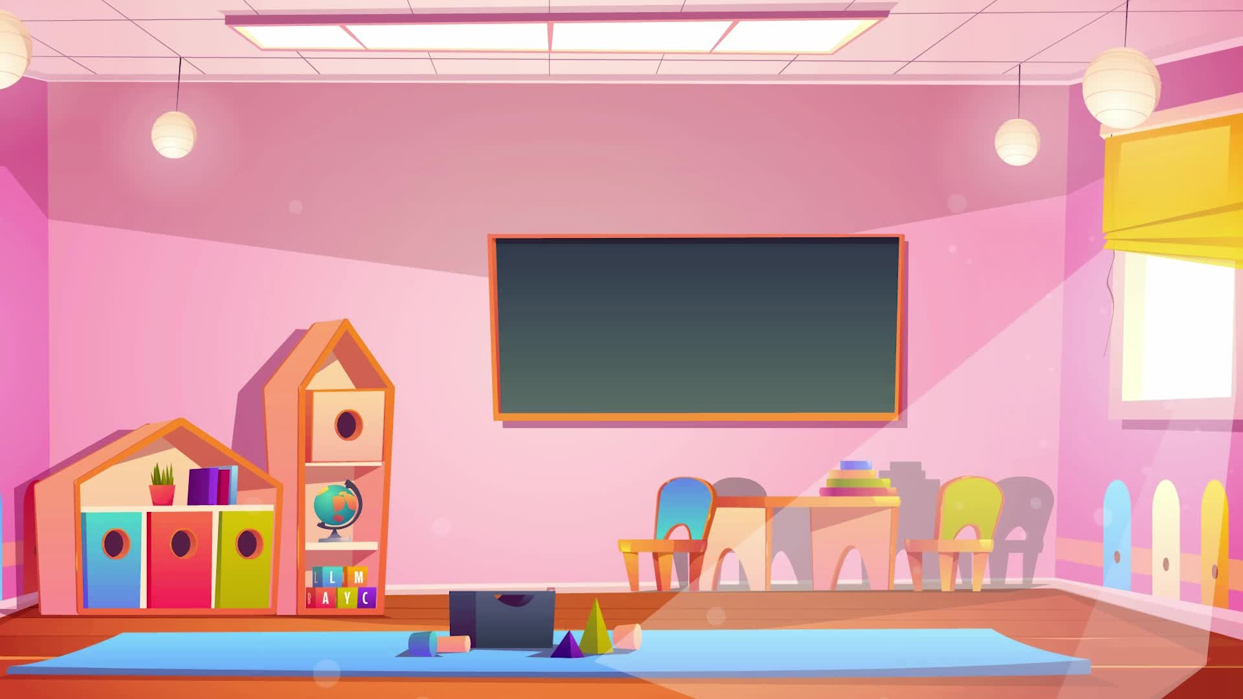


Chia sẻ về những việc mình cùng người thân đã tìm hiểu về những người khuyết tật xung quanh mình.
Lắng nghe, cổ vũ, ủng hộ hoạt động Đêm nhạc tình thương hay có ở mỗi góc phố.

Slide 4
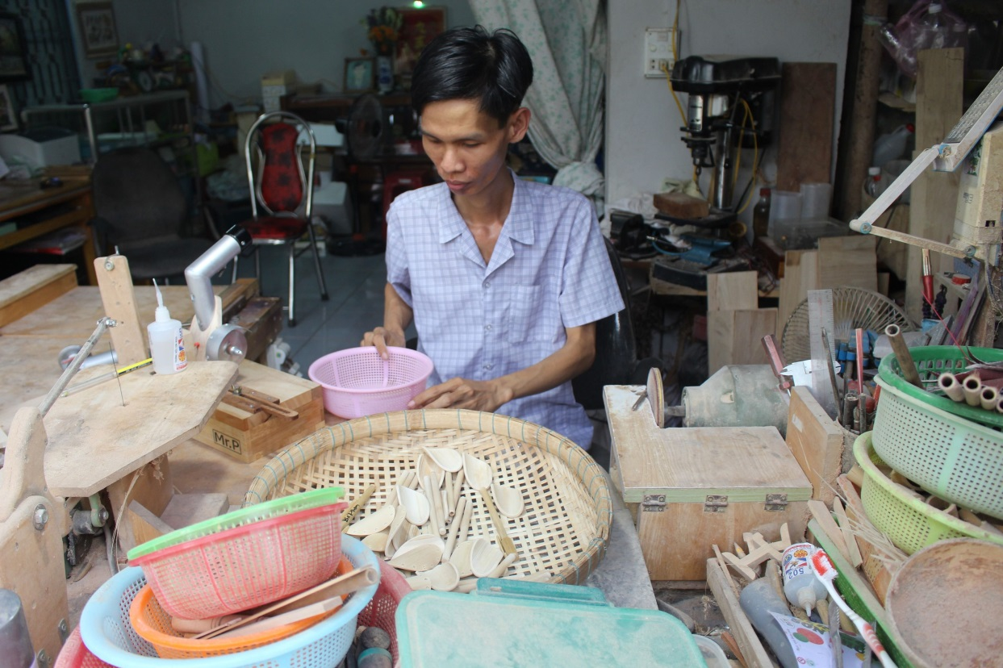
Ủng hộ các sản phẩm thủ công do người khuyết tật làm gần nơi mình ở.

Slide 5
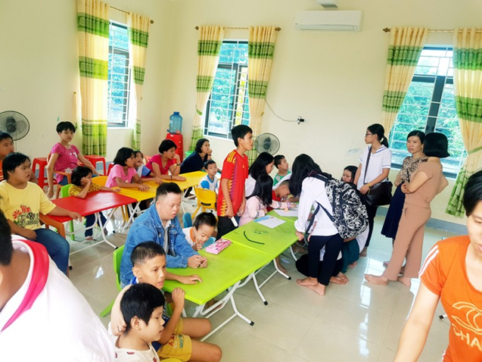
Ngày cuối tuần đi thăm, giao lưu và chơi cùng các bạn khuyết tật ở nhà tình làng trẻ.

Slide 6


Mỗi hành động thể hiện sự quan tâm, đồng cảm của chúng ta đều là thông điệp yêu thương cổ vũ tinh thần cho những người khiếm thính, người khuyết tật.

Slide 7
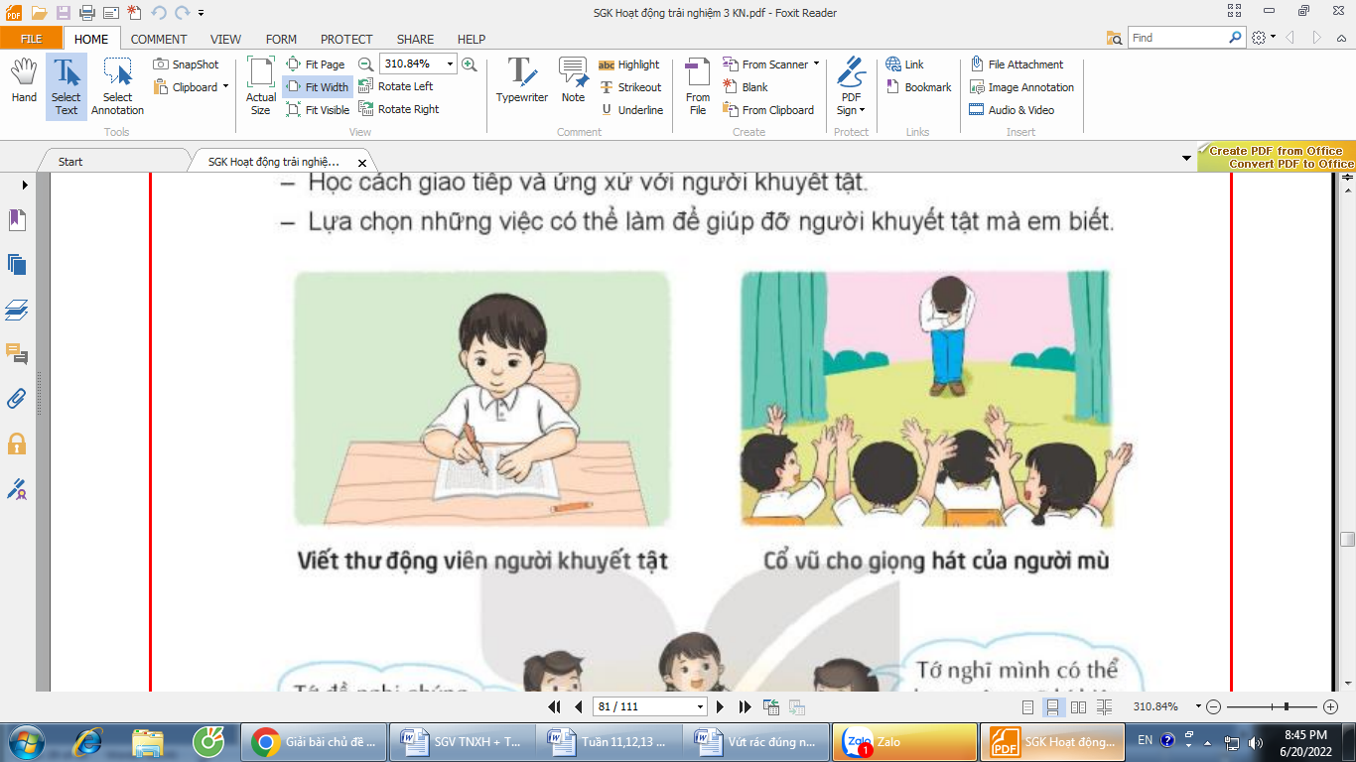
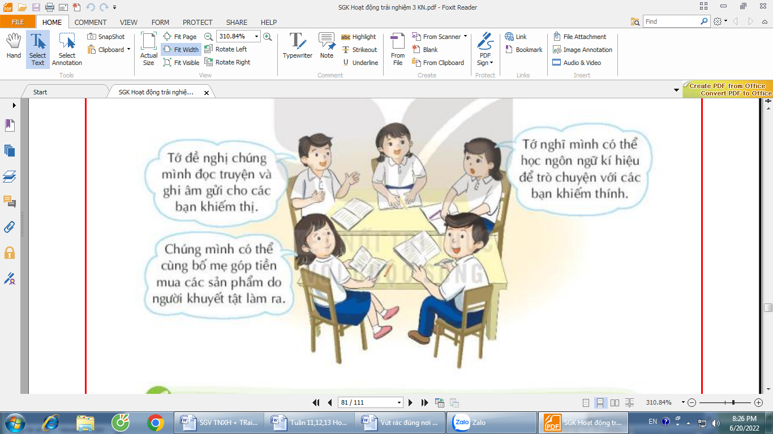
2. Bày tỏ sự đồng cảm với người khuyết tật

Slide 8

Thảo luận về những việc mình có thể làm để chia sẻ và giúp đỡ các bạn khiếm thị, khiếm thính và những bạn khuyết tật khác
Thảo luận nhóm 4

Slide 9
Những việc mình có thể làm để chia sẻ và giúp đỡ:
+ Viết thư động viên.
+ Cổ vũ khi họ lên sân khấu biểu diễn hoặc phát biểu.
+ Chủ động học phương pháp giao tiếp của người khuyết tật: ngôn ngữ kí hiệu, chữ nổi
+ Góp tiền ủng hộ các sản phẩm do người khuyết tật làm ra.
+ Giới thiệu việc làm cho họ.

